Slide 1

13. Kokeellisen tutkimussuunnitelman tekeminen

Slide 2
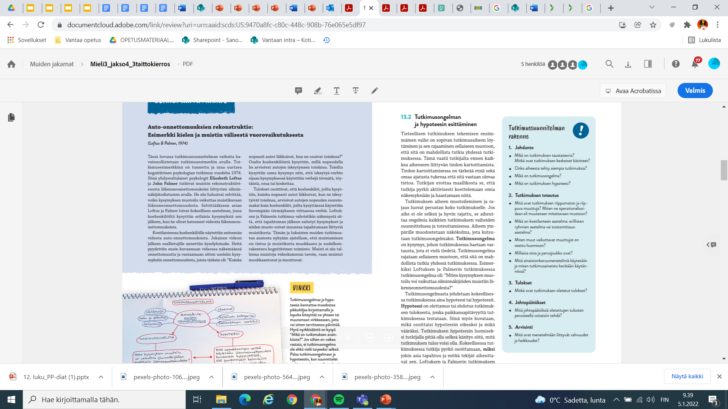
tutkimussuunnitelma
Tutkimussuunnitelma: tutkimuksen tekijöiden kirjallinen suunnitelma, jossa selitetään, miten tutkimus toteutetaan
Tutkimussuunnitelman rakenne noudattelee esiteltyä tutkimussuunnitelman rakennetta:
  1. Johdanto
  2. Tutkimuksen toteutus
  3. Tulokset
  4. Johtopäätökset
  5. Arviointi

Slide 3
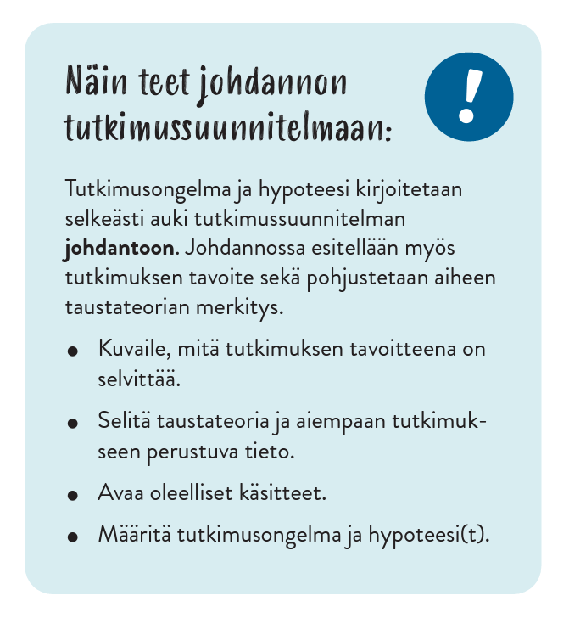
johdanto
Johdanto: esitellään taustateoria, johon tutkimus pohjautuu sekä muotoillaan tutkimuksen tavoite, tutkimusongelma ja hypoteesit
Tutkimusongelma: kysymys, johon tutkimuksessa haetaan vastausta, jota ei vielä tiedetä
  rajataan sellaiseen muotoon, että sitä on mahdollista tutkia yhdessä tutkimuksessa
Hypoteesi: olettamus tai ehdotus tutkimuksen tuloksesta, jonka paikkansapitävyyttä testataan
  hypoteesin luomiseksi tutkijalla pitää olla selkeä käsitys siitä, mitä tutkimuksen tulos voisi olla

Slide 4
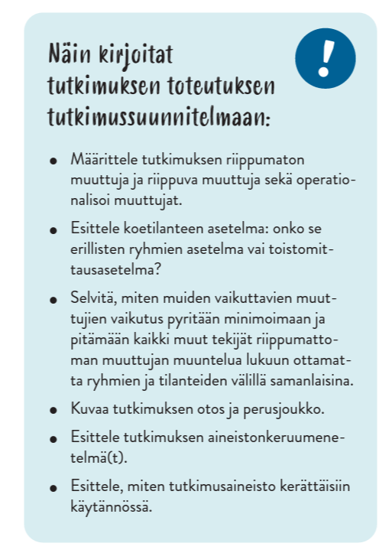
Tutkimuksen toteutus
Tutkimuksen toteutus: esitetään miten kokeen kontrolloitu tilanne muodostettaisiin ja miten ilmiötä mitattaisiin ja keitä siinä tutkittaisiin
Kokeellisessa tutkimuksessa tavoitteena on rakentaa kontrolloitu tutkimustilanne
  voidaan tehdä mahdollisimman tarkkoja ja järjestelmällisiä havaintoja tutkittavasta ilmiöstä
  saadaan mahdollisimman luotettavia tutkimustuloksia
Tavoitteena on päästä tarkastelemaan kahden asian välistä syy-seuraussuhdetta eli kausaalisuhdetta

Slide 5
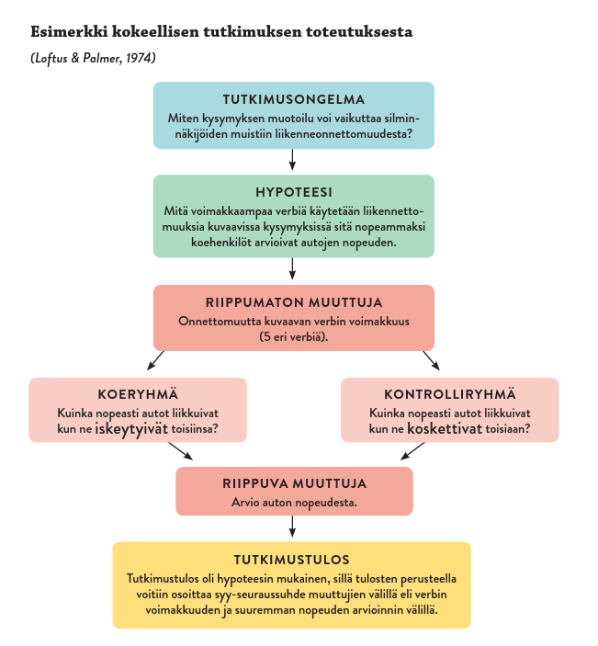
Tutkimuksen muuttujat
Riippumaton muuttuja: asia, jota tutkija muuntelee kokeellisessa tutkimuksessa
Riippuva muuttuja: kokeellisessa tutkimuksessa mittauksen kohteena oleva asia
Operationalisointi: muuttujan tai muuttujien saattaminen mitattavaan muotoon
Muu vaikuttava muuttuja (häiriömuuttuja): mikä tahansa kontrolloimaton muuttuja, joka riippumattoman muuttujan lisäksi vaikuttaa tuloksiin

Slide 6
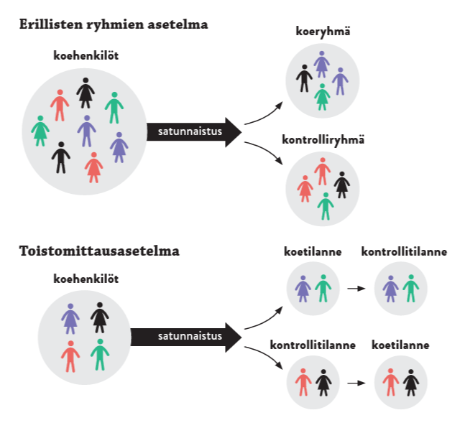
Kokeellisen tutkimuksen asetelma
Erillisten ryhmien asetelma: kahden erillisen koehenkilöryhmän eli koe- ja kontrolliryhmän käyttäminen
Toistomittausasetelma: kukin koehenkilö osallistuu kaikkiin koetilanteisiin
Satunnaistus: tutkittavien jakamista tutkimusryhmiin sattuman määräämällä tavalla, kuten arpomalla
  tavoitteena on, että tutkimusryhmistä tulee mahdollisimman samankaltaiset
Perusjoukko (populaatio): se väestön osa, johon tulos halutaan yleistää
Otos: perusjoukosta valittu joukko
  merkittävästi pienempi mutta samanlainen kuin perusjoukko

Slide 7
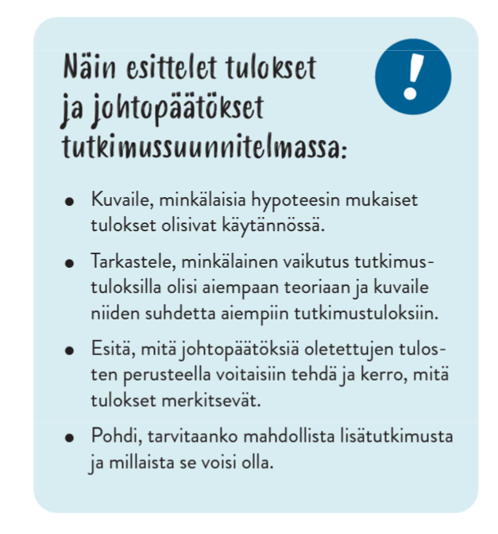
Tulokset ja johtopäätökset
Tulokset ja johtopäätökset: esitetään millaisia tuloksia tutkimuksesta luultavasti tulee ja mikä niiden merkitys on
Tutkimustulos: vastaa tutkimusongelmaan ja siihen, toteutuivatko hypoteesit vai eivät
  kokeellinen tutkimus on aina kvantitatiivista (numeromuotoista); syy-seuraussuhde selvitetään tilastollisten testien avulla
  tulokset saadaan esitettyä helpommin ymmärretyssä muodossa tunnuslukujen avulla; keskeisiä tunnuslukuja ovat keski- ja hajontaluvut
Johtopäätökset: tulosten merkityksestä keskustellaan
  miten tutkimus lisää tai täsmentää aikaisempaa tutkimustietoa
  kuinka kyseisiä tuloksia voitaisiin hyödyntää käytännössä ja auttaa ihmisiä

Slide 8
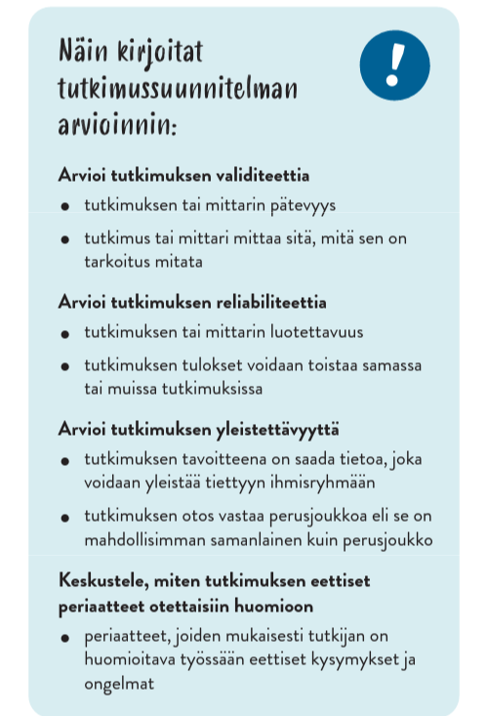
arviointi
Arviointi: suunnitellun tutkimuksen toteuttamiseen liittyvien tekijöiden tarkastelua kriittisesti
Validiteetti: tutkimuksen tai mittarin pätevyys
  hyvä silloin, kun se mittaa juuri sitä, mitä sen on tarkoituskin mitata; koetilanteen operationalisointi on onnistunut
  ekologinen validiteetti: koetilanteen tosielämän vastaavuus
Reliabiliteetti: tutkimuksen tai mittarin luotettavuus
  hyvä silloin, kun tutkimuksen tulokset voidaan toistaa samassa tai muissa tutkimuksissa
Yleistettävyys: kuinka pitkälle meneviä johtopäätöksiä tutkimuksen perusteella voidaan vetää
  tärkeää kiinnittää huomiota tutkimuksen perusjoukkoon ja otokseen

Slide 9
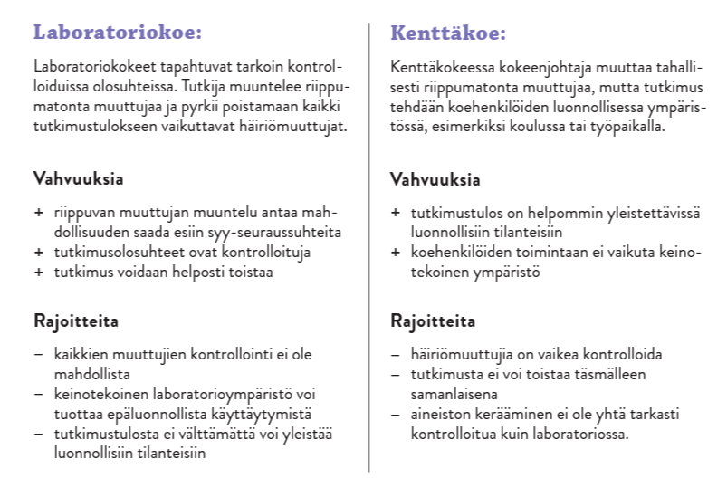
Kokeellisen tutkimusotteen vahvuuksia ja rajoitteita

Slide 10
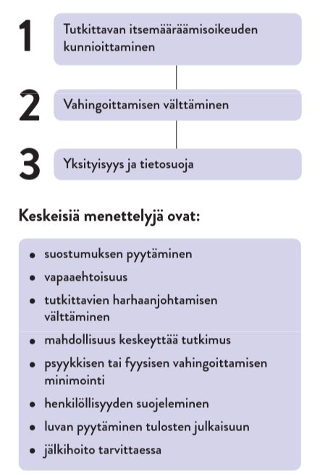
Tutkimuksen eettiset periaatteet
Osana arviointia on oleellista viitata siihen, miten tutkimuksen eettiset periaatteet otettaisiin huomioon tutkimuksessa
Psykologian tutkimuksissa tutkittavina ovat ihmiset ja sen vuoksi tutkijan on huomioitava työssään eettiset kysymykset ja ongelmat tarkasti

